Slide 1
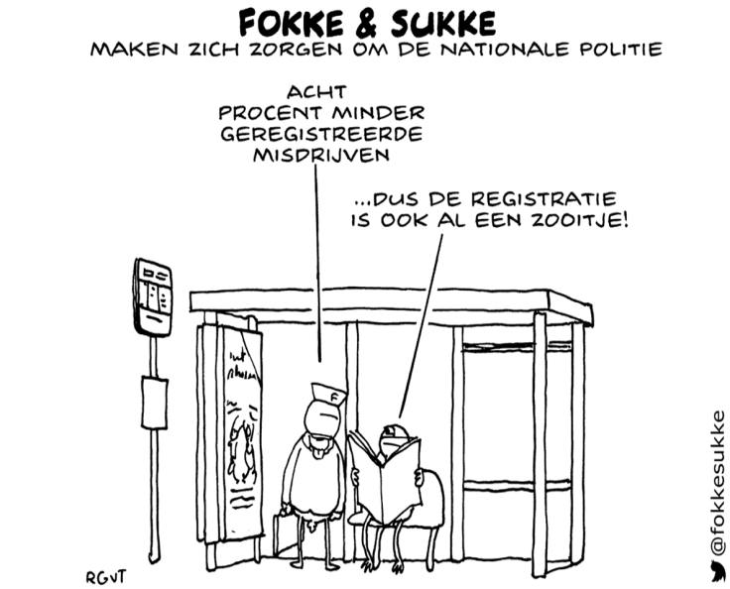
Het beeld van de criminaliteit in Nederland anno 2022: Trends, achtergronden en verklaringen
Presentatie voor de ontvangers van de zogenaamde ´kennisparels´
Den Haag: Ministerie van Justitie & Veiligheid, donderdag 18 augustus 2022
Jaap de Waard, Ministerie van Justitie & Veiligheid
j.de.waard@minjenv.nl
Zie voor ´kennisparels´: https://prohic.nl/de-parels-van-jaap-de-waard/
Zie voor publicaties: https://www.researchgate.net/profile/Jaap-De-Waard-2/publications

Slide 2
Geregistreerde criminaliteit in Nederland, 1975 - 2021
Het aantal geregistreerde misdrijven is tussen 2002 en 2021 met 46 procent gedaald
Daling geldt voor zowel vermogenscriminaliteit en geweldscriminaliteit
Bij alle delicten: vermogenscriminaliteit (autodiefstal, woninginbraak, autokraak, winkeldiefstal, straatroof en zakkenrollerij) geweldscriminaliteit (mishandeling, seksueel geweld, verkrachting, moord en doodslag)

Slide 3
Totaal slachtofferschap traditionele criminaliteit volgens de Veiligheidsmonitor in Nederland, 2005 - 2021
Tussen 2005 en 2021 geven respondenten van 15 jaar en ouder aan dat:
In totaliteit is het slachtofferschap van criminaliteit sinds 2005 met 59 procent gedaald
Het slachtofferschap van vermogensdelicten met 66 procent is gedaald
Het slachtofferschap van vandalisme met 61 procent is gedaald
Het slachtofferschap van geweldsmisdrijven met 41 procent is gedaald

Slide 4
Totaal slachtofferschap online criminaliteit volgens de Veiligheidsmonitor in Nederland, 2012 - 2021
Tussen 2012 en 2021 geven respondenten van 15 jaar en ouder aan dat:
In totaal is het slachtofferschap van online criminaliteit sinds 2012 met 22 procent toegenomen
Het sterkst toegenomen sinds 2012 is het slachtofferschap van aankoopfraude met 219 procent
Gevolgd door verkoopfraude met 165 procent
Gevolgd door online pesten met 126 procent
Het percentage slachtoffers van hacken is vrij stabiel over de tijd
Met identiteitsfraude komen minder mensen in aanraking er is sprake van een daling met 52 procent

Slide 5
Slachtofferschap traditionele criminaliteit, online criminaliteit en geregistreerde criminaliteit in Nederland, 2012 - 2021

Slide 6
Ontwikkeling van het geregistreerd aantal woninginbraken in Nederland, 1980 - 2021
Tussen 1980 en 1994 een scherpe stijging
Tussen 1994 en 2007 een scherpe daling
Tussen 2007 en 2012 een stijging
Tussen 2012 en 2021 een scherpe daling
In 2021 is het niveau van woninginbraak ten opzichte van het topjaar 1994 met 80 procent gedaald

Slide 7
Goede praktijk: Ontwikkeling van zogenaamde ´High Impact Crimes´, 2009 - 2020
Overvallen: – 69% Straatroof: – 62% Inbraak: – 49% Geweldscriminaliteit: -33 %

Slide 8
Aantal moorden in Nederland, 1996 - 2020
Tussen 1996 en 2020 is het aantal moorden in Nederland met 49 procent afgenomen
Wanneer het aantal moorden per miljoen van de bevolking wordt berekend dan is tussen 1996 en 2020 het aantal moorden met 55 procent afgenomen

Slide 9
Aantal liquidaties in Nederland, 2000- 2020
Het aantal liquidaties schommelde sinds het jaar 2000 lange tijd gemiddeld tussen de 20 en 31 per jaar
Met uitschieters naar boven in 2014 (38) en in 2020 naar beneden (10)
Het aantal liquidaties daalt sinds 2018: naar 20 liquidaties in 2018, naar 18 in 2019 en verder dalend naar 10 liquidaties in het jaar 2020

Slide 10
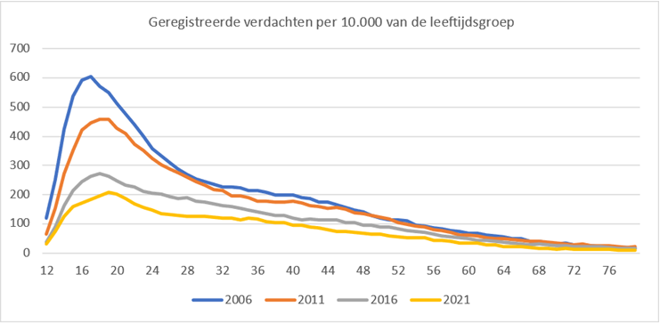
Geregistreerde verdachten per 10.000 van de leeftijdsgroep in Nederland, 2006 - 2021

Slide 11
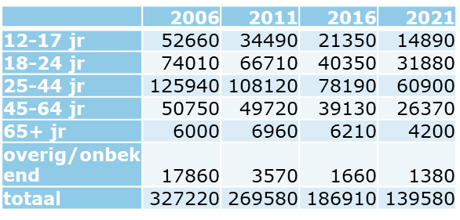
Geregistreerd aantal verdachten in de leeftijdscategorie 12-17;18-24;25-44;45-64;65+; en onbekend, 2006 - 2021
Het totaal aantal verdachten is tussen 2006 en 2021 met 57 procent afgenomen
Tussen 12-17 jaar met 72 procent
Tussen 18-24 jaar met 57 procent
Tussen 25-44 jaar met 52 procent
Tussen 45-64 jaar met 48 procent
Vanaf 65+ met 30 procent
Uitgedrukt in de afname van het totaal aantal verdachten in Nederland tussen 2006 en 2021 met 57 procent kan opgemerkt worden dat er sprake is van ´krimpend strafrechtelijk bedrijf´

Slide 12
Waarom is de criminaliteit gedaald? Welke verklaringen kunnen worden gegeven?
Pas recent is degelijk (inter)nationaal criminologisch onderzoek beschikbaar
De inventarisatie van verklaringen levert een zeer divers beeld op
Geen magic bullit om de neerwaartse trend te verklaren
Er wordt vaak exclusief binnen de eigen landgrenzen gekeken, deze zijn daardoor land- specifiek en niet geldig buiten de grenzen van betreffend land
Voor Nederland lijken vier aan elkaar verbonden ’grote verklaringen’ te zijn: (1) toename van private preventie; (2) herstel capaciteit en gezag strafwet; (3) demografie en drugs; (4) stimulerende actieve rol van de overheid
Gezien de vergelijkbare internationale ontwikkeling van criminaliteit in een groot aantal landen moet naar hoofdverklaringen gezocht worden die in alle landen van toepassing zijn

Slide 13
De Beveiligingshypothese nader toegelicht
Op basis van de thans beschikbare kennis blijkt de beveiligingshypothese nationaal en internationaal de meest belangrijke en robuuste verklaring te zijn:
’De gelegenheid maakt de dader’
Er is een algemene (internationale) toename in de preventiebereidheid: kwaliteit en financiële investering in criminaliteitspreventie door burgers, overheden, bedrijfsleven en producenten
De toepassing van gelegenheidsbeperkende criminaliteitspreventieve maatregelen blijkt nationaal en internationaal effectief
De beveiligingshypothese is vooral van toepassing bij de verklaring van de teruggang van vermogenscriminaliteit (vooral autodiefstal, winkeldiefstal en woninginbraak). De verklaring daarvan op typen van (seksueel) geweld, is minder duidelijk

Slide 14
Kanttekeningen bij de gepresenteerde cijfers en verklaringen
Een ’winstwaarschuwing’: er kunnen geen betrouwbare uitspraken worden gedaan over toekomstige ontwikkeling van de criminaliteitsmarkt
Beperkingen politiecijfers:
Sprake van ’dark number’ misdrijven, niet ter kennis van politie
Exclusief BOD’s, inspecties of bestuurlijke autoriteiten
Door integrale aanpak leiden activiteiten van politie en OM niet per definitie tot strafrechtelijke opsporing en vervolging
Slechts summier registratie van slachtofferloze delicten zoals illegaal wapenbezit, heling, (belasting)fraude, milieudelicten, intellectueel eigendom, drugsdelicten
Binnen domein van georganiseerde misdaad is bijna niets zichtbaar in cijfers

Slide 15
Wijzigt de criminaliteitsmarkt zich?
Onlinecriminaliteit / cybercrime → onderscheid tussen een criminele offline- en onlinewereld
Concentratie, hogere complexiteit, verharding van criminaliteit?
’Scheve verdeling van criminaliteit’: hot spots, hot offenders, hot victims
Internationalisering, in samenhang met digitalisering van criminaliteit
Het fenomeen van ’ondermijnende georganiseerde misdaad’

Slide 16
Concluderend
In Nederland en in een groot aantal landen is sprake van een langdurige daling van criminaliteit, zowel in de vermogens- als in de geweldssfeer
Vooral gelegenheidsbeperkende preventieve maatregelen blijken effectief
De zogenaamde beveiligingshypothese komt tot nu toe naar voren als meest veelbelovende verklaring voor de criminaliteitsdaling
Er is een fors aantal effectieve interventies beschikbaar die lokaal, regionaal en nationaal toegepast kunnen worden
De krimpende criminaliteitsmarkt is een uitdaging voor het toekomstige lokale, nationale en internationale veiligheidsbeleid

